Slide 1
Теоретичні основи надання психологічної допомоги при психотравмі

Slide 2
« Світ підвішений на тонкій ниточці і ця ниточка – психіка людини…» Карл Густав Юнг

Slide 3
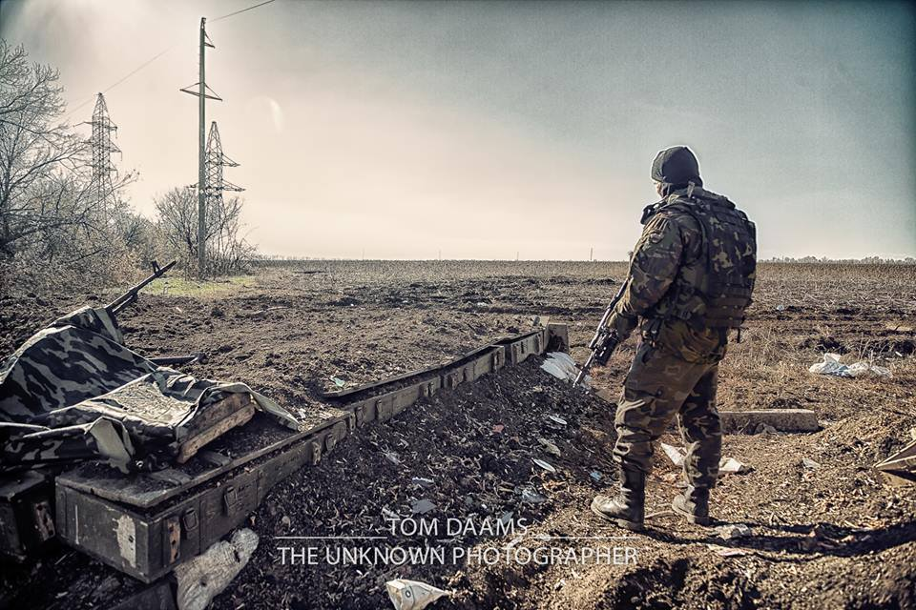
Під час збройного конфлікту чи іншої надзвичайної ситуації велика кількість людей перебуває під дією психотравмуючих переживань. Люди отримують важкий травматичний досвід: вони є свідками або учасниками подій, з якими їх свідомість не в силі змиритися. За інтенсивністю переживань травматичний стрес є співмірним з усім попереднім життям. Через це він стає найбільш суттєвою подією життя і сприймається таким собі «водорозділом» між життям «до» і життям «після»…

Slide 4
Психологічний аспект травмуючої події визначається комбінацією 5 критеріїв:
Виникненням надзвичайної ситуації, яка спричиняє дистрес у окремих людей і суспільства в цілому.
Причинно обумовленими матеріальними втратами, що погіршують умови проживання людей
Великою кількістю жертв або травмованих чи постраждалих
Руйнуванням засобів, призначених для порятунку і захисту
Призупиненням процесу надання звичних для спільноти послуг ( забезпечення водою, харчами тощо…)

Slide 5
В звичному житті людина діє, опираючись на власні уявлення про світ і про себе. Ці уявлення формуються протягом життя і творять досвід людини. Кожен з нас має свою особисту неповторну модель світу і модель свого «Я».
Окрім того існують базові уявлення про світ і про себе, які визначають нашу схожість з іншими . З віком ці уявлення міняються, але і у зрілому віці є досить стійкими і тримають особистість у власному полоні . Саме тому їх називають «базовими ілюзіями»:
ілюзія власного безсмертя
ілюзія простоти і зрозумілості світу
ілюзія власної непогрішності
Травмуюча подія руйнує самі ці базові уявлення

Slide 6
Ілюзія власного безсмертя
Кожна людина вірить, що з нею не може трапитися щось погане. Така віра захищає нас від почуття страху і тривоги і створює відчуття безпеки.
При травмуючій події людина зустрічається з суворою реальністю. Вона залишається сам на сам з загрозою фізичного знищення і повинна визнати, що вона може загинути. Але така реальність кардинально міняє звичну картину світу.

Slide 7
Ілюзія простоти і зрозумілості світу
Людині необхідна віра в те, що події, які трапляються у світі, є зрозумілими, справедливими і впорядкованими. Це формує відчуття спокою. Людина вірить, що отримує саме те, що заслуговує.
Жертва психотравмуючої події переживає руйнацію свого зрозумілого світу: « За що мені це все? Чому це сталося зі мною?»

Slide 8
Ілюзія власної непогрішності
Людина звикла оцінювати себе позитивно. Вона вірить, що сильна і багато може.
Проте, коли події виходять з – під контролю, вона відчуває себе слабкою і немічною істотою

Slide 9
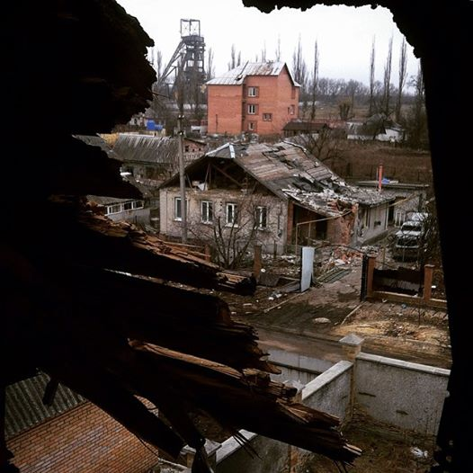
Психічна травма – це шкода, заподіяна психічному здоров’ю стресогенними факторами, які перевантажують психологічні, фізіологічні та адаптаційні можливості людини, руйнують психічний захист, викликають глибоку тривогу і приводять до психологічних та фізіологічних змін в організмі постраждалого. ( Мазур О.С., 2003)

Slide 10
Класифікація надзвичайних ситуацій за В.В.Рубцовим
Природні катаклізми
Епідемії
Техногенні катастрофи
Соціальні катастрофи
Фізичне та психічне насилля
Стигматизація

Slide 11
Причини глибоких травматичних уражень у надзвичайних ситуаціях (за Малкіною –Пих І.Г):
Раптовість
Відсутність схожого досвіду
Тривалість
Недостатність контролю
Горе і втрата близьких
Постійні зміни
Експозиція смерті
Моральна нестійкість
Поведінка під час подій
Масштаб руйнувань

Slide 12
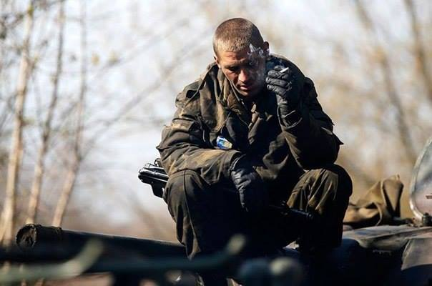
Динаміка зміни стану людини під впливом психотравми

Slide 13
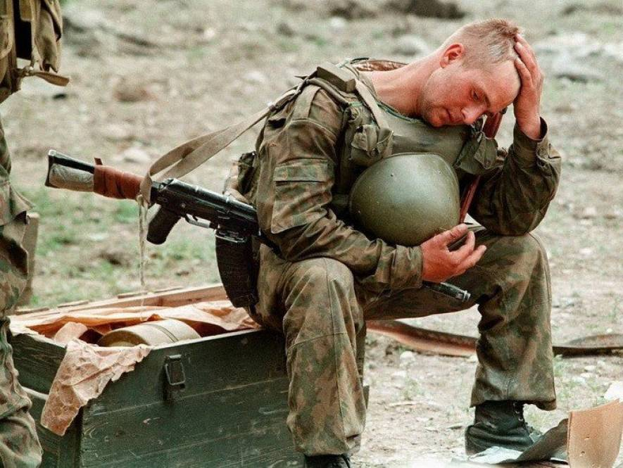
Стадія 1 Гострий емоційний шок:
Розвивається після емоційного ступору і триває від 3 до 5 годин
Характеризується загальним психічним напруженням
Скарги на голово- кружіння, задишку, головний біль, серцебиття, сухість у роті

Slide 14
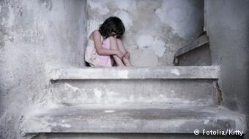
Стадія 2 Психофізіологічна мобілізація:
Стрес усвідомлення, пов'язаний з контактами з постраждалими, з усвідомлення масштабів трагедії – триває до 3 діб
Тошнота, рвота
Панічні реакції

Slide 15
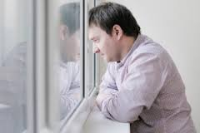
Стадія3 Стадія розв'язки:
Триває від 3 до12 днів після травми
Зберігається знижений емоційний фон, обмеження соціальних контактів, гіпомімія, зниження інтонаційного забарвлення мови
Сповільнення рухів
Перевтома
В кінці періоду з’являється гостре бажання виговоритися
З'являються сни, інколи не просто тривожні, а кошмарного змісту, які відображають в різних формах враження від пережитої трагедії.

Slide 16
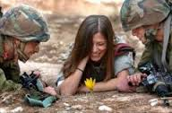
Стадія 4 Стадія відновлення:
Починається приблизно з 12 дня від пережитої події
Розширюється коло соціальних контактів
Збільшується емоційність мови, збагачуються мімічні реакції
Можуть розвиватися різні форми психосоматичних розладів, пов’язаних з порушенням роботи кишково – шлункового тракту, серцево – судинної системи, ендокринної системи

Slide 17
Завдання первинної психологічної допомоги
Завдання первинної психологічної допомоги - психологічна підтримка життєздатності особистості за допомогою поведінкових прийомів та методів, скерованих на зняття збудження, тривоги , інших негативних станів, на прийняття ситуації втрати, зменшення душевного болю і пошук ресурсних психологічних можливостей
Під первинною психологічною допомогою розуміють комплекс заходів, скерованих на
регуляцію актуального психологічного, психофізіологічного станів і негативних емоційних переживань людини чи групи людей, які постраждали від дії кризової чи надзвичайної події, при допомозі професійних методів, які відповідають ситуації.

Slide 18
Принципи та етапи надання ППД
Принципи:
Етапи:
Невідкладність
Наближеність
Єдність психологічного впливу
Очікування на відновлення нормального стану
Простота психологічного впливу
Підготовчий
Виявлення групи ризику, встановлення контактів
Надання допомоги
Завершення роботи
Аналіз процесу і результатів діяльності

Slide 19
Види надання первинної психологічної допомоги
Екстрена допсихологічна допомога
Інформаційна терапія
Психологічний супровід, емоційна підтримка
Психологічна інтервенція
Кризове втручання
Виявлення негативних соціально – психологічних механізмів (паніка, плітки, зараження)
Психодіагностика
Психотерапевтична робота з постраждалими

Slide 20
Найбільш ефективними є техніки:
Нейролінгвістичного програмування
Тілесно орієнтованої терапії
Арт терапії
Позитивної психотерапії
Методи релаксації і саморегуляції

Slide 21
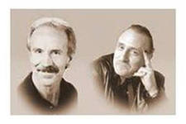
Нейролінгвістичне програмування
Засновники –Джон Гриндер, Ричард Бєндлер
Напрям психотерапії, який базується на техніці моделювання вербальної і невербальної поведінки людини і формуванні зв’язків між формами мови, рухами очей і тіла і пам’яттю. Найбільш часто використовуються у роботі з психотравмою невеликі компактні техніки НЛП – «круги сили», зміни модальності тощо.

Slide 22
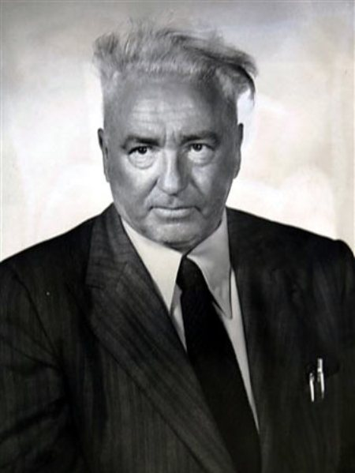
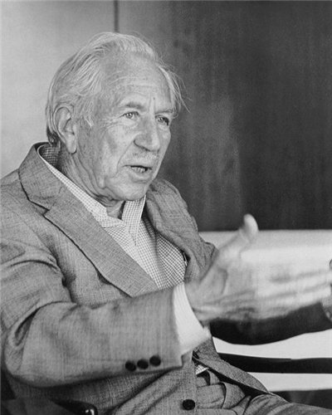
Тілесноорієнтована терапія
Засновники –Вільгельм Райх і Александр Лоуєн
Спосіб зцілення через роботу з тілом. Все, що відбувається в душі людини залишає відбиток у тілі. Стрес часто викликає проблеми у роботі тіла психосоматичної природи. Таким чином, забезпечення нормального психологічного стану тісно пов’язане з набуттям тілесного комфорту. Розслаблення м’язового каркасу дозволяє повноцінно відпочити і відновити сили.

Slide 23
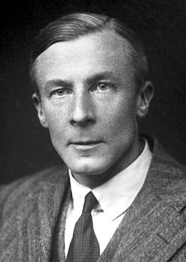
Арт- терапія
Першопроходець – Адріан Хілл.
- буквально лікування мистецтвом. Насамперед мається на увазі мистецтво візуального ряду - малюнок, живопис, колаж, мозаїка, інсталяція, ляльки, грим, боді –арт, маски. Арт – терапія – потужний інструмент, який дозволяє висловити почуття та емоції, в тому числі негативні, у символічній формі. Особливо корисний інструмент у роботі з дітьми, починаючи з дошкільного віку.

Slide 24
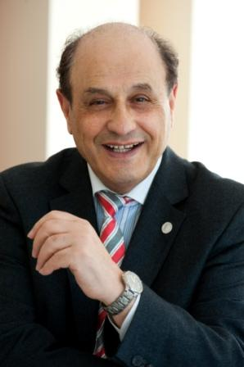
Позитивна психотерапія
Засновник – Носсрат Пезешкіан
Психотерапевтична концепція і стратегія, яка скерована на створення ресурсу, на можливість побачити проблему з іншої сторони, побачити позитивні сторони життя

Slide 25
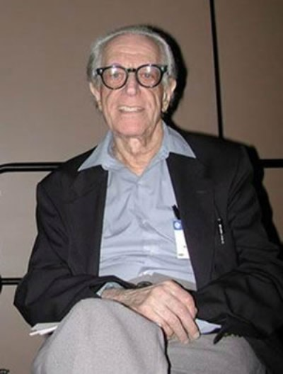
Раціональна психотерапія
Засновник –Єлліс Альберт
Суть методу полягає в тому, що спеціаліст, апелюючи до свідомості, шляхом переконання формує правильне ставлення до оточуючої дійсності. Застосування цієї методики дозволяє знизити психологічну напругу.

Slide 26
Як впоратися з трагедією?
Діти виявляються найбільш уразливими і беззахисними перед катастрофами…
Що в кризовій ситуації важливо знати вчителю і шкільному психологові, до чого бути готовим, щоб допомогти дитині?

Slide 27
Гострота реакції може залежати від кількох факторів:
ступінь залучення (знаходився в епіцентрі події, сам потрапив у заручники; серед заручників були рідні та близькі; стежив за подіями по телевізору);
індивідуальні особливості (чутливість, наявність навичок опанування);
наявність попереднього травматичного досвіду (втрата близьких, був у ролі жертви або свідка катастрофи та ін.).

Slide 28
Фізичні реакції на травму у дитини
збудження
підвищена настороженість
м'язова напруженість
переривчастий пульс
підвищене потовиділення
зміна дихання
розлад шлунково-кишкового тракту
порушення сну
головний та інші види болю
незвичайні скарги;
загострення хронічних захворювань
психосоматика

Slide 29
Поведінкові реакції
поведінкова регресія
зміна харчової поведінки
обмеження соціальних контактів аж до ізоляції, відходу в себе
жорстке дотримання чи заперечення культурних стандартів поведінки
зміна зовнішнього вигляду.
відсутність контакту очей.
уникання будь-яких нагадувань, думок про подію
підвищення імпульсивності поведінки.
підвищення конфліктності (особливо у підлітків).
відмова йти в школу.
створення системи зовнішніх віх стабільності, передбачуваності світу (забобони, прикмети).

Slide 30
Когнітивні реакції
труднощі концентрації і переключення
прийняття будь-яких рішень
думка скаче (або, навпаки, розумовий процес сповільнюється)
зниження академічної успішності.

Slide 31
Особистісні реакції
зміна системи уявлень про світ, про себе та інших
зміна ціннісно-смислової сфери
труднощі у переживанні почуття довіри, відкритості, безпеки.
звуження перспективи майбутнього
відчуття безглуздості життя та світу.

Slide 32
Емоційні реакції
загальний дистрес
гнів і ворожість
депресія, тривожність
страх, паніка, почуття безпорадності і безсилля
почуття провини, сорому, відрази до себе, звинувачення інших
емоційна нестабільність (зміни настрою)
апатія
відчуття несправедливості того, що сталося
злість.

Slide 33
Слід враховувати:
те, як зазвичай поводиться дитина;
культурно-етнічні особливості реагування;
наявність попереднього травматичного досвіду;
індивідуальні та вікові особливості.

Slide 34
Дії педагога:
• Одне з найважливіших завдань - впоратися зі своїми власними цілком природними почуттями безпорадності, страху, гніву.
• Підтримка. Відновлення почуття безпеки і довіри.
• Допомогти батькам дитини.
• Дати можливість говорити, заохочувати потребу виговоритися, але не змушувати, не боятися пауз.
Іноді важливо просто бути поруч.
• Не нав'язувати своїх пояснень того , що сталося і почуттів, що переповнюють людину.
• Виявити дітей групи ризику, при необхідності направити до фахівця.

Slide 35
Дії педагога:
Основні методи, які може використовувати психолог / вчитель, - розмовні, малюнкові , ігрові.
Дати можливість дитині висловлюватися, але не примушувати говорити
У випадках, коли дитині важко або неможливо говорити про подію, потрібно використовувати рисункові або ігрові методи:
- разом з дітьми намалювати або написати книгу, присвятити її загиблим товаришам;
- випустити газету з малюнками (повісити її в класі, дати можливість вносити зміни; звертати на неї увагу гостей, фотографувати);
- малювати різні аспекти того, що сталося;
- виготовити колаж на основі оповідання дітей про трагедію.

Slide 36
Дошкільний вік
Симптоми | Допомога
Безпорадність і пасивність | Забезпечення підтримки, відпочинку, комфорту, гарне харчування, можливість грати, малювати
Генералізований страх | відновлення захисту з боку дорослих
Тривожна прихильність (чіпляється за дорослого, відмовляється залишатися один) | Забезпечення постійної турботи і догляду
Поведінкова регресія (смоктання пальця, енурез, лепетання) | не сварити, перетерпіти ці тимчасові явища
Розлади сну | Заохочення розповідей про те, що сниться; посидіти з дитиною перед сном
Недостатність вербалізації - елективний мутизм, повторювані програвання того, що сталося | Допомога у вербалізації спільних почуттів, скарг, того, що турбує дитину. Дати можливість програти травматичні події
Соматичні скарги | Допомога в ідентифікації випробуваних під час події тілесних відчуттів, зняття м'язового напруження, відновлення дихання, релаксація

Slide 37
Молодший шкільний вік
Заглиблення у власні дії під час події | Допомога у вираженні прихованих переживань події, почуттів, думок з приводу того, що сталося
Специфічні страхи, які запускаються спогадами | Допомога в ідентифікації та вираженні спогадів, тривог, занепокоєння
Перекази і програвання події | Дати можливість говорити і грати, пояснити, що почуття і реакції дитини нормальні
Порушення сну | Підтримка розповідями про зміст снів, висловлення почуттів
Турбота про свою безпеку та безпеку інших | Допомогти поділитися занепокоєнням, тривогами,заспокоїти реалістичною інформацією
Соматичні скарги | Допомогти ідентифікувати випробувані під час події тілесні відчуття, зняття м'язового напруження, відновлення дихання, релаксація
Турбота про інших жертв і їх сім‘ї | Заохочення конструктивних дій

Slide 38
Підлітковий вік
Погляд з боку, сором, вина, страх | Спонукання до обговорення події,пов'язаних з ним почуттів
Соматичні скарги | Допомогти ідентифікувати випробувані під час події тілесні відчуття, зняття м'язового напруження, відновлення дихання, релаксація
Тривожне осмислення своїх страхів, емоційних реакцій, страх здаватися ненормальним | Допомога в усвідомленні своїх почуттів, в розумінні того, що здатність переживати такий страх - ознака дорослості; заохочення розуміння і підтримки в середовищі однолітків
Посттравматичні зриви (зловживання алкоголем, наркотиками, конфліктна поведінка) | Допомога в розумінні того, що така поведінка - спроба блокувати свої реакції. Допомога в усвідомленні реакцій, розширення уявлень про форми поведінки
Різкі зміни в міжособистісних відносинах | Обговорення можливих труднощів у відносинах з однолітками і сім'єю
Заперечення труднощів, пов'язаних з пережитими подіями | Дати інформацію, де може отримати допомогу у разі потреби. Інформаційна підтримка. Відстеження стану
Радикальні зміни життєвих установок, що впливають на формування ідентичності | Пов'язати зміни установок з впливом травми

Slide 39
Дякуємо за увагу
Підготувала:
психолог
Бережанської ЗОШ І-ІІІ ст.№2
Кульчицька –Ручка Н.Р.

